Slide 1


Plano Municipal da Primeira Infância
(2024 - 2034)

Slide 2

A gestão municipal tem a missão de estabelecer uma administração a serviço de todos os munícipes. E existe um publico que deve estar no topo das prioridades de governo. São as crianças, principalmente aquelas na faixa de 0 a 6 anos de idade, conhecida como a primeira infância.
Há diversos motivos para que este público seja prioritário. Elencamos alguns:
1º) É uma questão de direito. A legislação brasileira considera as crianças são cidadãs e sujeitos de pleno direito, e a Constituição aprovada em 1988 determina que a criança seja tratada com prioridade absoluta.
2º) Estudos científicos comprovam que até os 6 anos o cérebro está em formação acelerada; portanto, atuar nessa fase da vida tem o maior impacto na formação de seres humanos mais adaptados socialmente, mais capazes, mais produtivos, mais felizes.
3º) Os investimentos feitos na primeira infância trazem o melhor retorno financeiro, de acordo com diversos estudos, (cidadãos mais bem formados produzem mais) e menos gastos (com diminuição de taxas de crimes e vícios, por exemplo).
4º) Há um consenso entre pesquisadores de que a educação é crucial para combater a desigualdade social; e apostar nela desde os primeiros anos é muito mais eficiente.

Slide 3

Marco Legal da Primeira Infância
(Lei Federal nº 13.257 de 08 de março de 2016)
Um divisor de águas que instituiu políticas públicas integradas para garantir o pleno desenvolvimento de crianças de 0 a 6 anos.
Prioriza saúde, educação, assistência social e proteção integral
Estimula a articulação entre União, Estados e Municípios
A Lei Estadual nº 17.347, de 12 de março de 2021, estabelece a Política Estadual pela Primeira Infância, com o objetivo de orientar e coordenar políticas públicas voltadas ao desenvolvimento integral de crianças de 0 a 6 anos.

Slide 4

Plano Nacional pela Primeira Infância (PNPI)
Visão Abrangente: Atualizado em 2020, com vigência até 2030, direciona ações intersetoriais.
1
Diretriz Essencial: Garante direitos e desenvolvimento, servindo de base para planos locais.
2
Foco em Qualidade: Prioriza equidade e qualidade em todas as iniciativas.
3

Slide 5


Legislação Municipal
Lei Municipal 3895/2021- dispõe sobre as diretrizes gerais a serem observadas pelo Poder Executivo na elaboração das políticas públicas voltadas à primeira infância — ou seja, crianças de 0 a 6 anos de idade.
Decreto nº 378/2024 - Institui o Plano Municipal da Primeira Infância da Estância Turística de Salto, aprovado pela Câmara Municipal em 2024.

Slide 6

Processo de Elaboração do Plano: Comissão Intersetorial
Formada em fevereiro 2022 com representantes do poder público — incluindo as áreas de Assistência Social, Educação, Saúde, Meio Ambiente, Defesa Social e Desenvolvimento Urbano —, bem como por representantes da sociedade civil, munícipes, organizações da sociedade civil (OSCs), escolas particulares, Conselho Tutelar, Conselho Municipal dos Direitos da Criança e do Adolescente (CMDCA) e do Poder Legislativo.

Slide 7

Plano Municipal de Primeira Infância de Salto (2024)
Alinhado às diretrizes nacionais e voltado para a realidade local.
Entregue à Câmara Municipal em 2024, seguindo PNPI e Marco Legal da Primeira Infância.
Diagnóstico local em saúde, educação, assistência social e proteção.
Metas claras para ampliação do atendimento em creches, pré-escolas, campanhas de multivacinação, atendimento prioritário, mobilidade, acessibilidade, formação continuada aos profissionais, ações no esporte, cultura, lazer, defesa social e meio ambiente.

Slide 8

Plano Municipal para Primeira Infância de Salto
Composto por 4 eixos e está referenciado aos Objetivos do Desenvolvimento Sustentável – ODS:
Garantir as condições para articulação intersetorial dos programas, projetos e ações para o atendimento integral na primeira infância;
Garantir a todas as crianças na primeira infância educação, cuidados e estímulos que contribuam para seu desenvolvimento integral;
Garantir a proteção e dar condições para o exercício dos direitos e da cidadania na primeira infância;
Garantir o direito à vida, à saúde e à boa nutrição a gestantes e crianças na primeira infância.

Slide 9

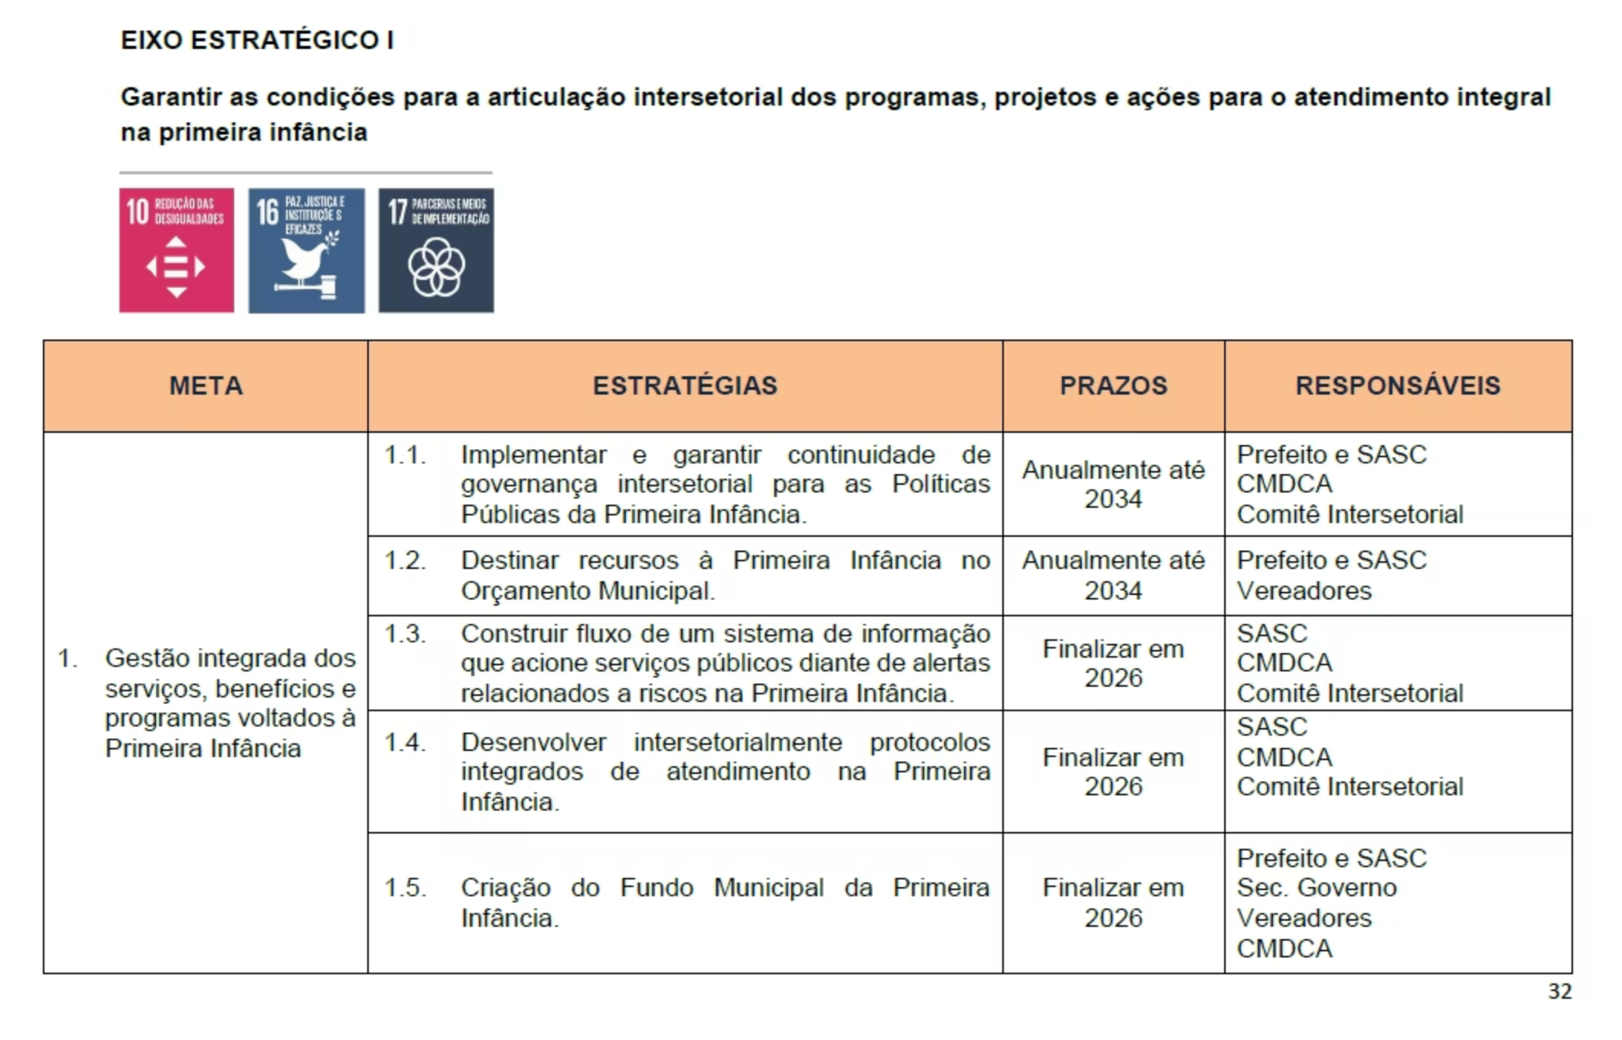
Detalhes dos Eixos Estratégicos do Plano Municipal
Cada eixo estratégico do Plano Municipal é composto pela descrição do eixo, meta, estratégias, prazos e responsáveis .
A integração de todos esses elementos é fundamental para o sucesso do plano.

Slide 10
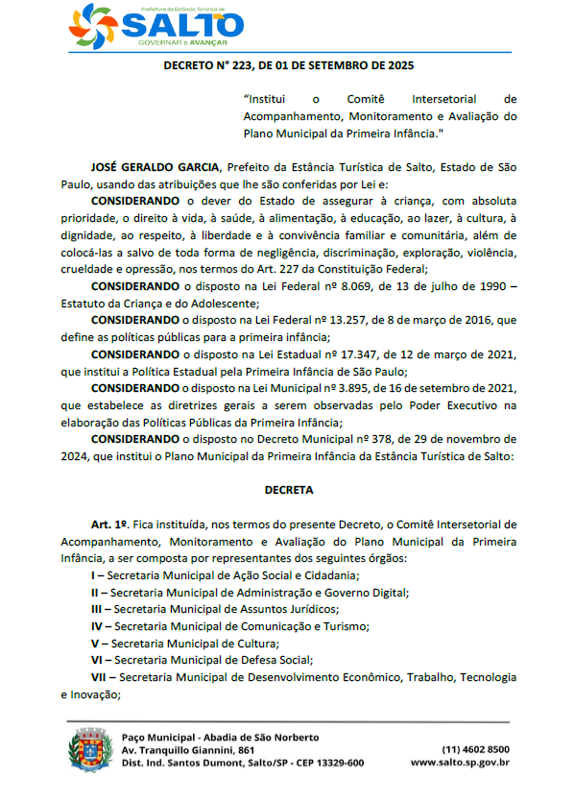
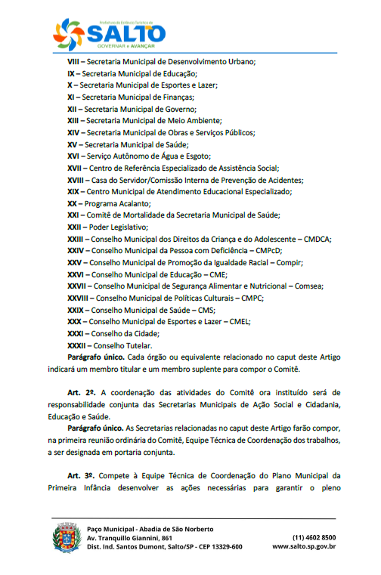
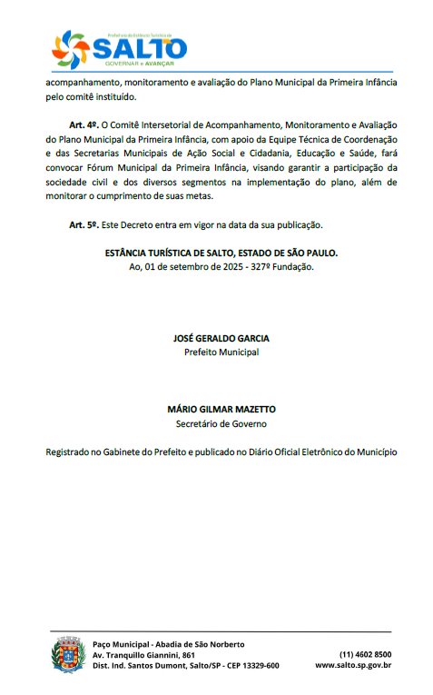
Monitoramento e Avaliação
Criado Comitê Intersetorial de Monitoramento e Avaliação através do Decreto Municipal nº 223 de 01 de setembro de 2025.
.
.

Slide 11
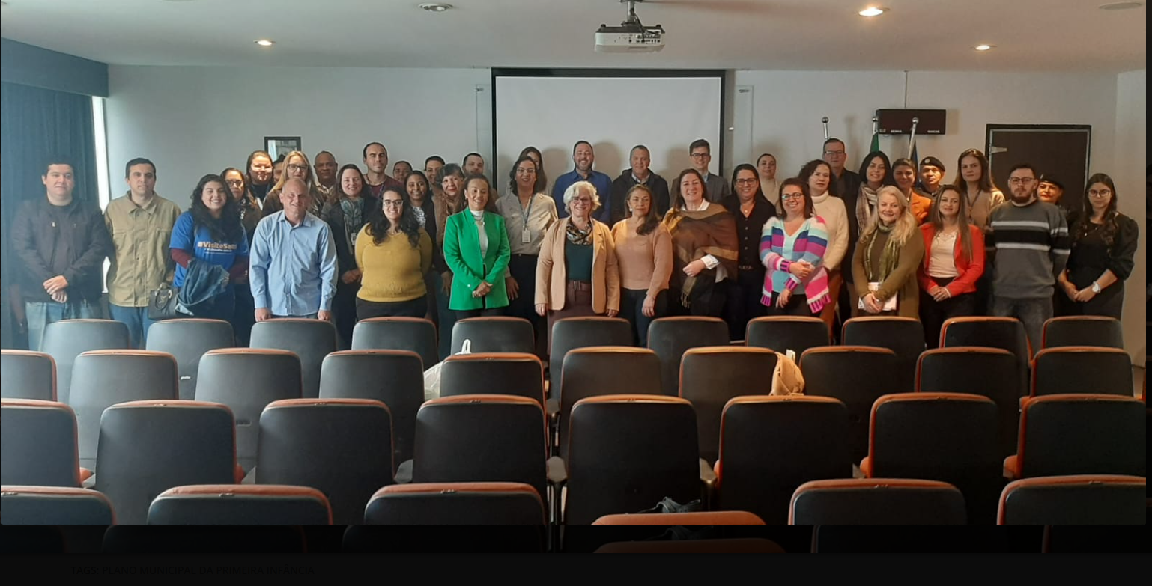
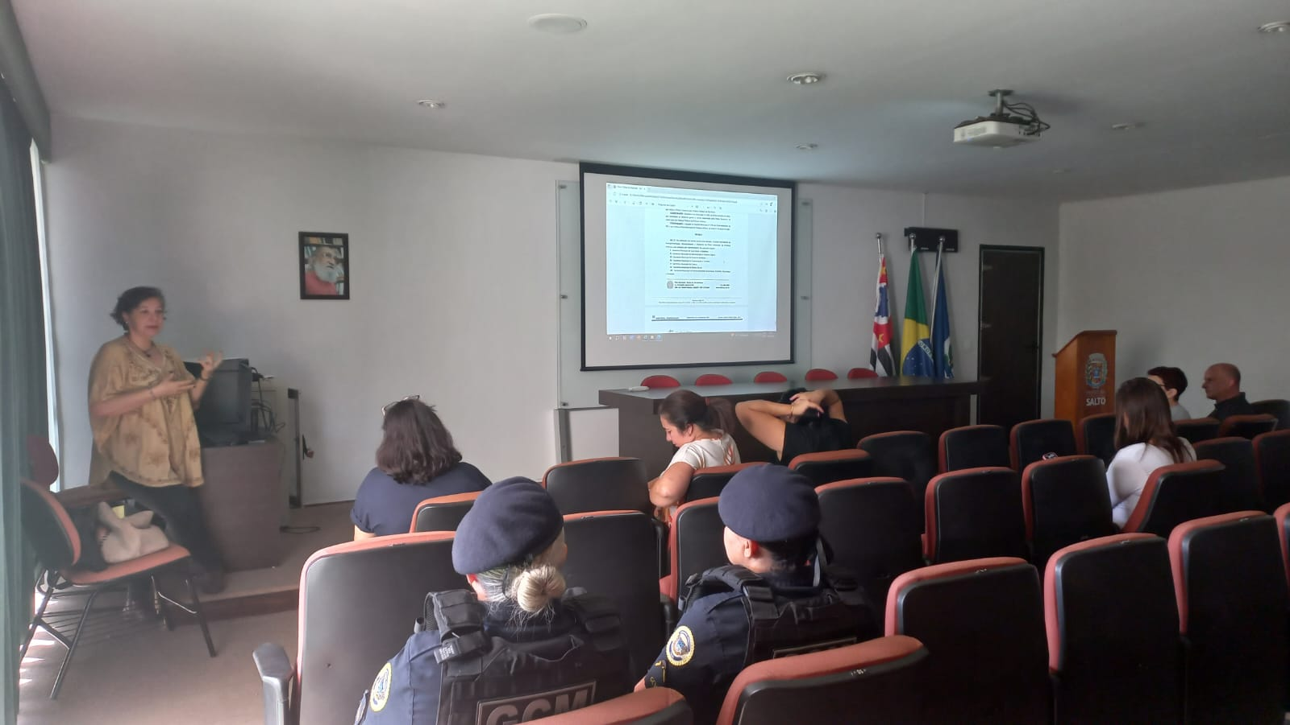
Das Ações do Comitê
05/08/2025- Apresentação do Plano Municipal da Primeira Infância, foram convidados todas as Secretarias, Câmara de Vereadores e Conselhos de Direitos envolvidos.
05/09/2025- Foram apresentadas as metas e estratégias do Plano Municipal da Primeira Infância, com vigência até 2034. Definiu-se que cada política pública deverá indicar as ações já em andamento e apresentar dados concretos.

Slide 12
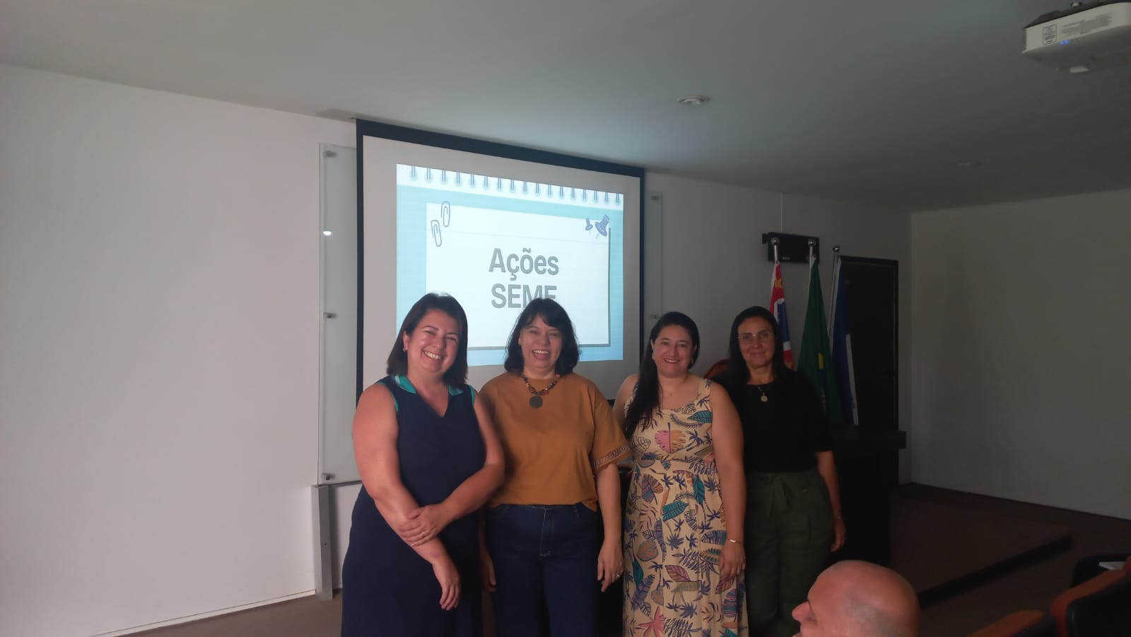
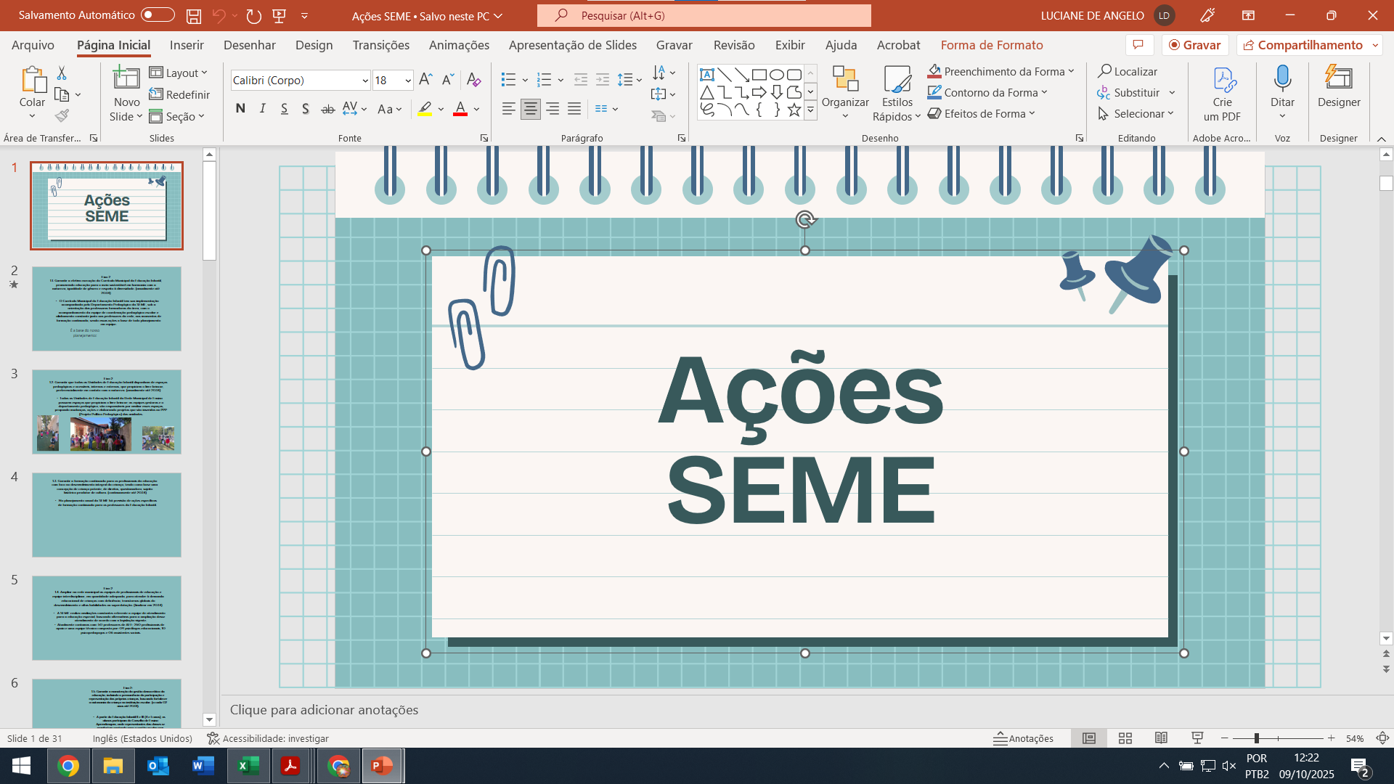
Das Ações do Comitê
01/10/2025 – Representantes da Secretaria de Educação apresentaram as ações em andamento voltadas à primeira infância e as metas ainda não contempladas, que serão estudadas para futura implantação conforme o PMPI.
Foi ressaltado que a maioria das metas já estão sendo atendidas
Das 83 metas do PMPI, 36 são de responsabilidade da SEME, dessas 25 (70%) já estão em andamento

Slide 13
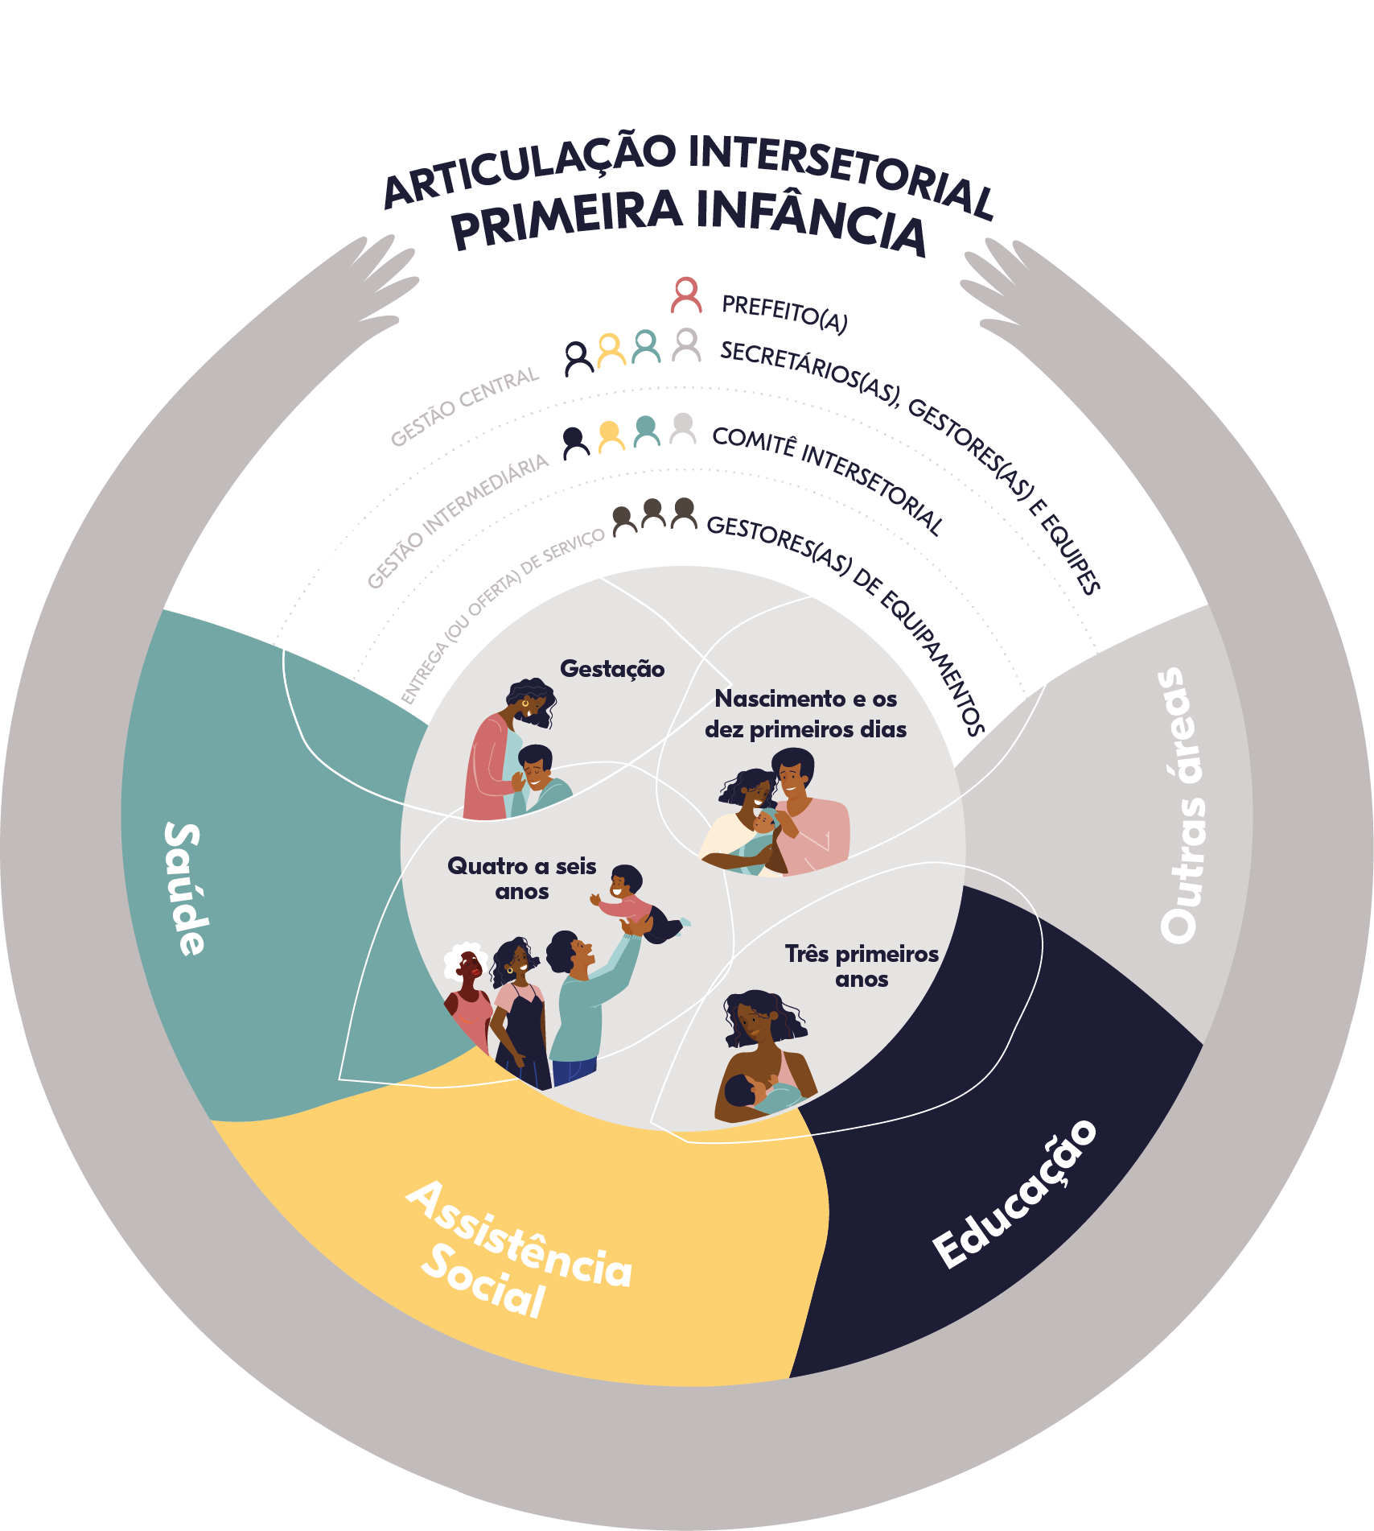
Das Ações do Comitê
Conforme previsto do PMPI a Secretaria de Comunicação e Turismo está providenciando a criação de um link de acesso na pagina oficial, onde reunirá todas as ações do Comitê de Monitoramento, bem como as iniciativas e serviços voltados à Primeira Infância.
As reuniões de monitoramento acontecem toda 1ª (primeira) quarta feira de cada mês, das 8h às 10h na Sala Paulo Freire.
Próxima reunião está programada para o dia 05/11

Slide 14

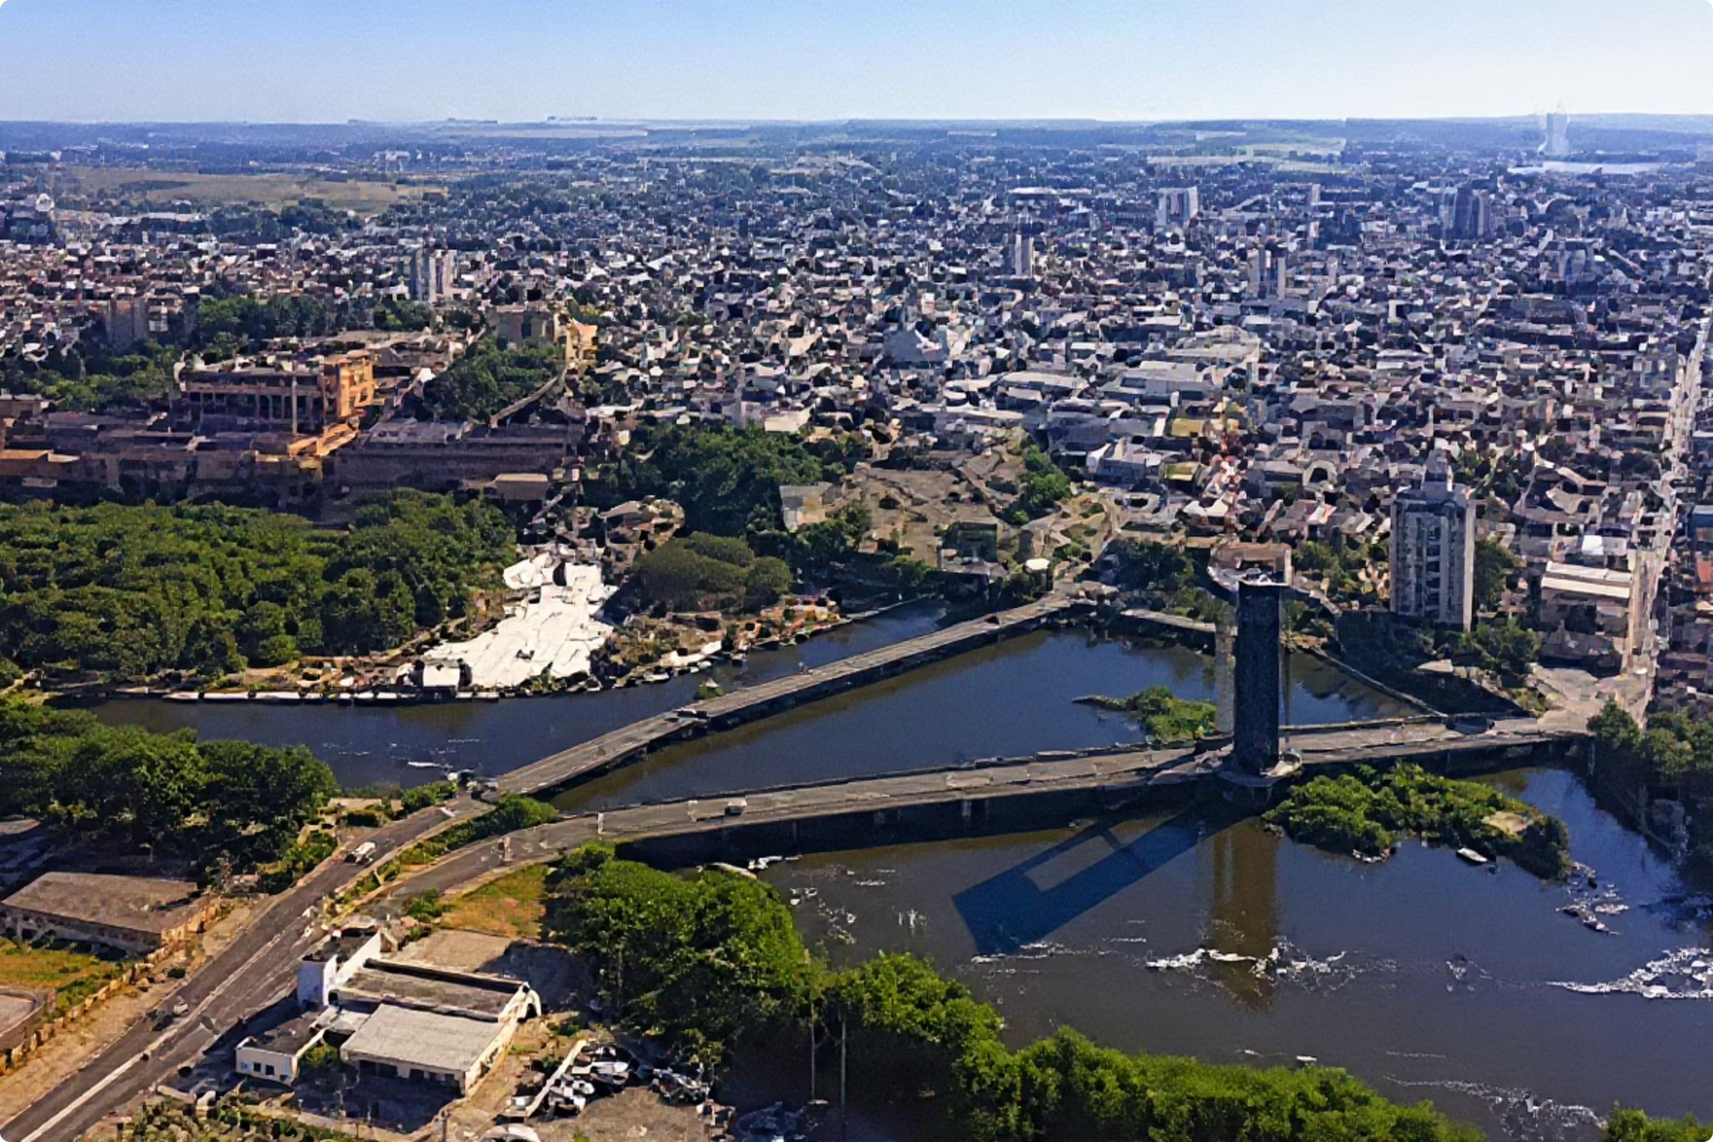

"Se mudamos o começo da história, mudamos a história inteira".
Uma cidade que cuida de suas crianças se torna mais justa, menos desigual, com possibilidades reais de viver a cidadania e avançar.

